Slide 1



Non-parametric multi-dimensional density estimation
Курс “Машинное обучение”
Лабораторная работа
Харитонов Е.А., М16-524
Вариант 2-09
2017

Slide 2
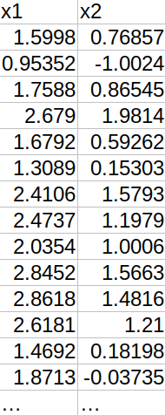
Исходные данные
Данные: сущности, характеризуемые двумя признаками x1 и x2
Размер выборки: 500
Представление: данные удобно визуализировать в качестве точек на координатной плоскости с координатами (x1,x2)
Рисунок 0. Пример исходных данных

Slide 3
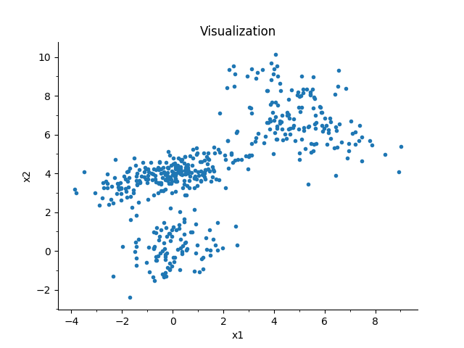
Визуализация данных
Рисунок 1. Визуализация исходных данных в виде точек на координатной плоскости

Slide 4
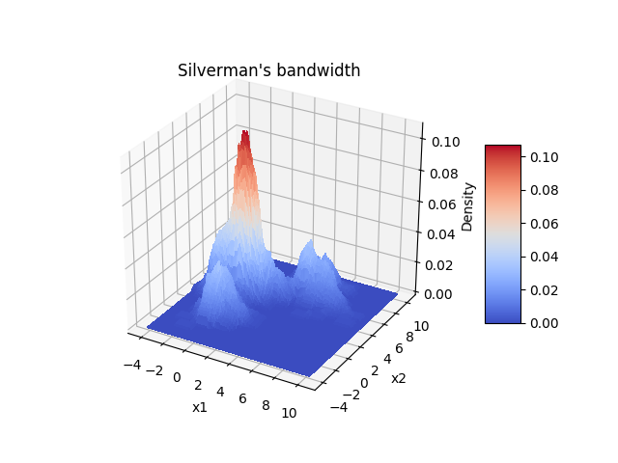
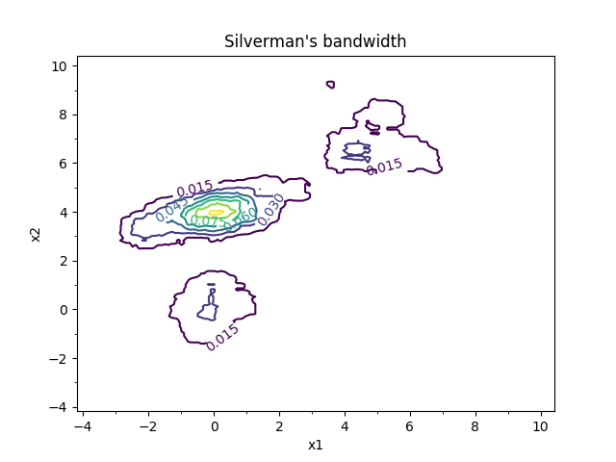
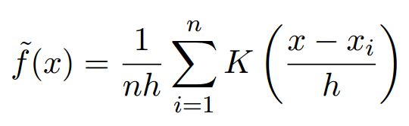
Восстановление плотности распределения
(на примере box kernel)
h
x1
h
x2

Slide 5
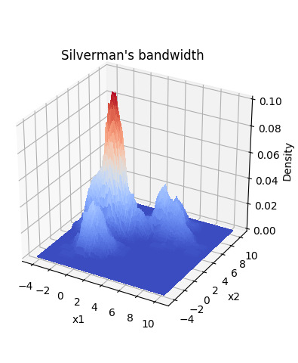
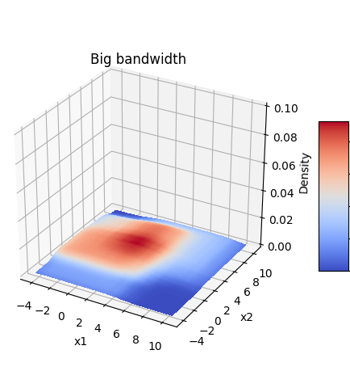
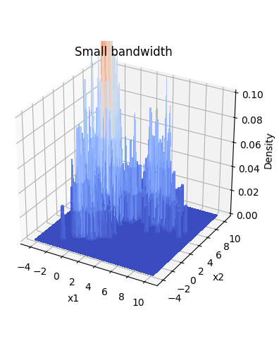
Ширина окна
Рисунки 2-4. Восстановленная плотность распределения с различными размерами окна. Слева - 0.15, 0.15 (слишком узкое), в центре – 0.69, 0.50 (по Сильверману), справа – 5.0, 5.0 (слишком широкое).

Slide 6
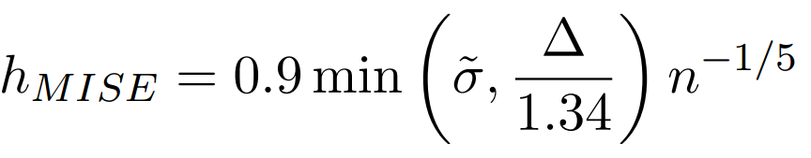


Ширина окна (правило Сильвермана)
где
(interquartile range)
n – размер выборки
– среднеквадратическое отклонение

Slide 7
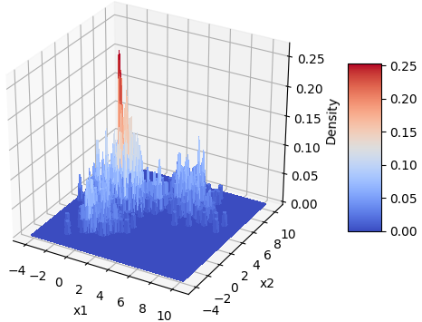
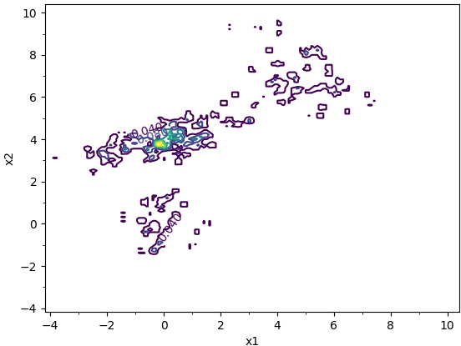
Ширина окна (слишком узкое)
Рисунки 5,6. Диаграммы поверхности и контуров восстановленной плотности распределения со слишком узким размером окна – (0.15, 0.15)

Slide 8
Ширина окна (правило Сильвермана)
Рисунки 7,8. Диаграммы поверхности и контуров восстановленной плотности распределения с размером окна по правилу Сильвермана – (0.69, 0.50)

Slide 9
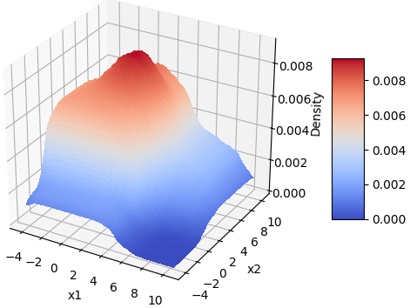
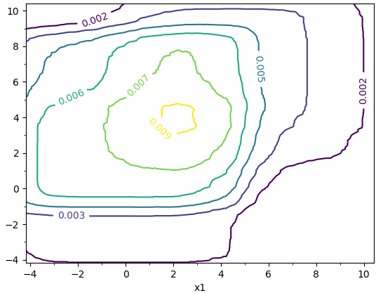
Ширина окна (слишком широкое)
Рисунки 9,10. Диаграммы поверхности и контуров восстановленной плотности распределения со слишком широким размером окна – (5.0, 5.0)

Slide 10
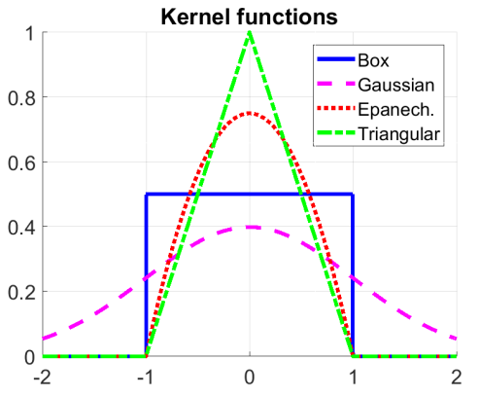
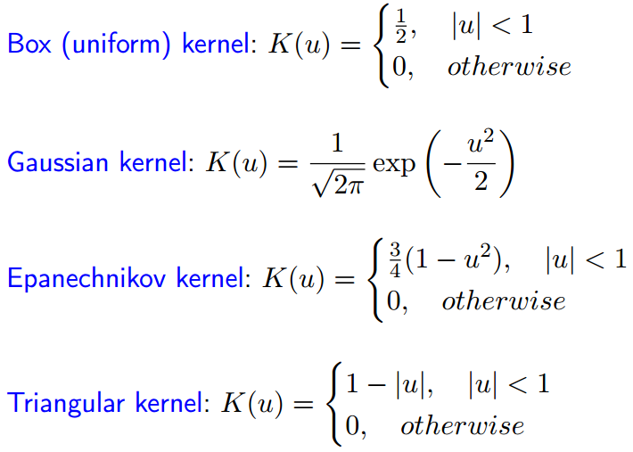
Выбор функции ядра (kernel)

Slide 11
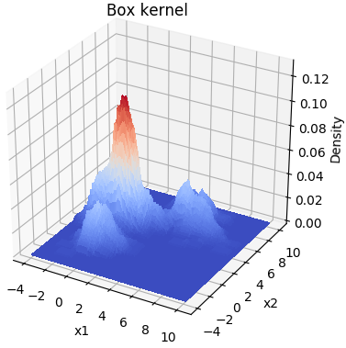
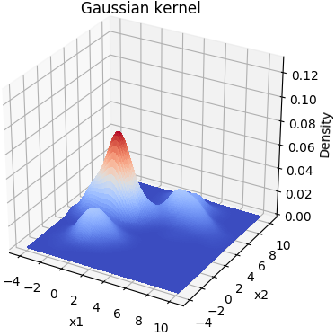
Выбор функции ядра (kernel)
Рисунки 10,11. Плотности распределения восстановленные с помощью ядер Box kernel (слева) и Gaussian kernel (справа). Ширина окна по Сильверману.

Slide 12


Выбор функции ядра (kernel)
Рисунки 12,13. Плотности распределения восстановленные с помощью ядер Triangular kernel (слева) и Epanechnikov kernel (справа). Ширина окна по Сильверману.

Slide 13
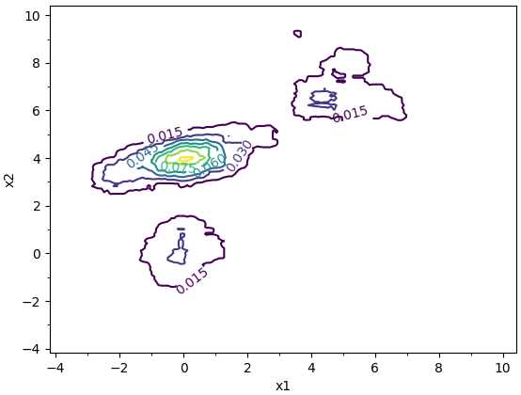

Box kernel
Рисунки 14,15. Диаграммы поверхности и контуров плотности распределения, восстановленные с помощью ядра Box kernel. Ширина окна по Сильверману.

Slide 14
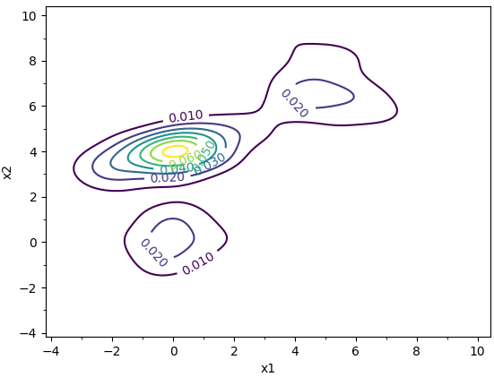

Gaussian kernel
Рисунки 16,17. Диаграммы поверхности и контуров плотности распределения, восстановленные с помощью ядра Gaussian kernel. Ширина окна по Сильверману.

Slide 15

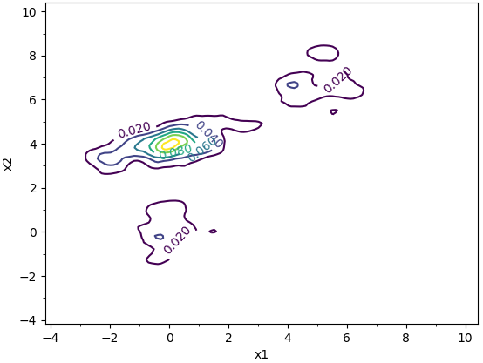
Triangular kernel
Рисунки 18,19. Диаграммы поверхности и контуров плотности распределения, восстановленные с помощью ядра Triangular kernel. Ширина окна по Сильверману.

Slide 16
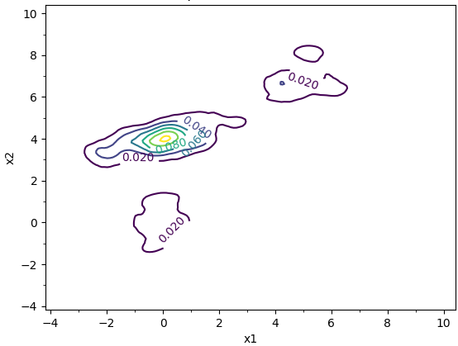
Epanechnikov kernel
Рисунки 20, 21. Диаграммы поверхности и контуров плотности распределения, восстановленные с помощью ядра Epanechnikov kernel. Ширина окна по Сильверману.

Slide 17

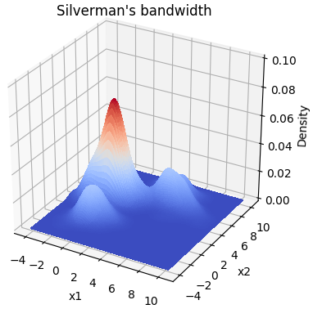
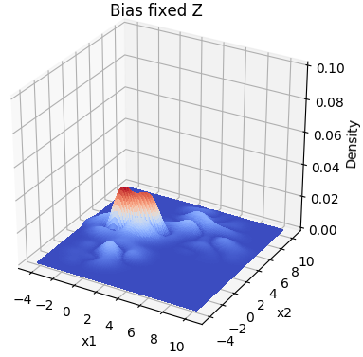
Анализ смещения
Реальная плотность
Восстановленная плотность
Смещение
Рисунок 22. Вычисление смещения. Из плотности реального распределения вычитается (в данном случае по модулю) восстановленное распределение.

Slide 18

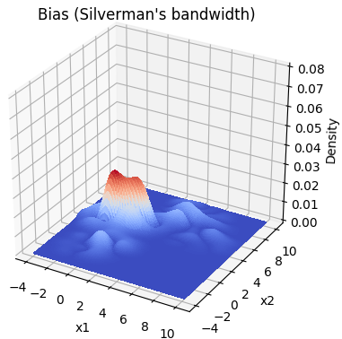
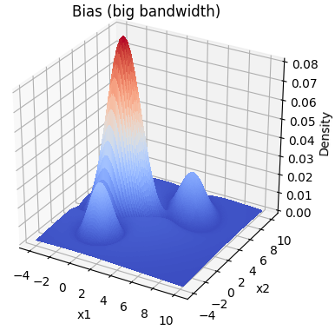
Смещение при разной ширине окна
Рисунки 23-25. Смещения восстановленной плотности распределения с различными размерами окна. Слева - 0.15, 0.15 (слишком узкое), в центре – 0.69, 0.50 (по Сильверману), справа – 5.0, 5.0 (слишком широкое). Диаграммы поверхности.

Slide 19
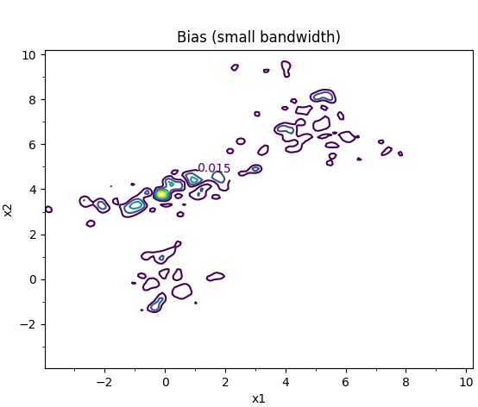
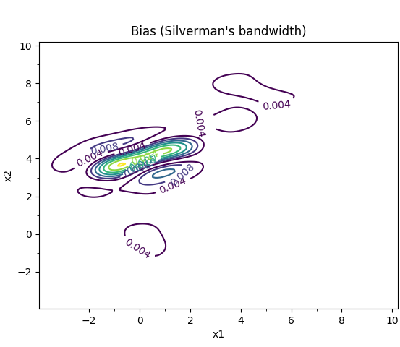
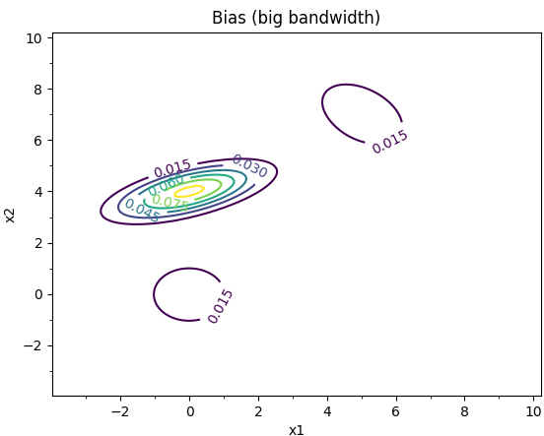
Смещение при разной ширине окна
Рисунки 26, 27. Смещения восстановленной плотности распределения с различными размерами окна. Слева - 0.15, 0.15 (слишком узкое), в центре – 0.69, 0.50 (по Сильверману), справа – 5.0, 5.0 (слишком широкое). Диаграммы контуров.

Slide 20

Анализ дисперсии
Плотность по выборке
Средняя плотность
2
50%
Дисперсия
_
2
∑
n
2
Рисунок 28. Визуализация алгоритма вычисления дисперсии.

Slide 21

Дисперсия (слишком узкое окно)
Рисунок 29. Дисперсия восстановленной плотности распределения со слишком узким размером окна – (0.15, 0.15). 10 выборок по 50% данных.

Slide 22
Дисперсия (окно по Сильверману)
Рисунок 30. Дисперсия восстановленной плотности распределения с размером окна по правилу Сильвермана – (0.69, 0.50). 10 выборок по 50% данных.

Slide 23
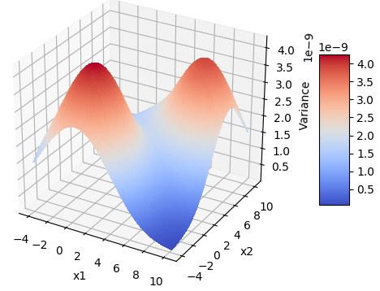
Дисперсия (слишком широкое окно)
Рисунок 31. Дисперсия восстановленной плотности распределения со слишком широким размером окна – (5.0, 5.0). 10 выборок по 50% данных.

Slide 24
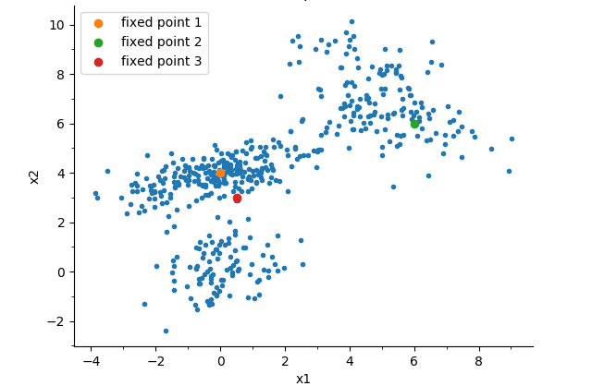
Анализ в фиксированных точках
Рисунок 32. Визуализация выбранных фиксированных точек на фоне исходных данных на координатной плоскости
.

Slide 25
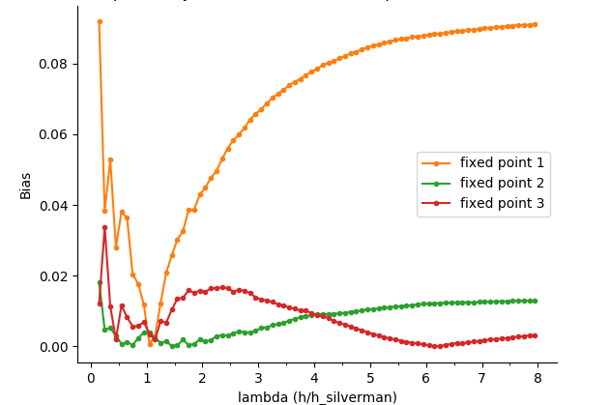
Смещение в фиксированных точках
Рисунок 32. Зависимость смещения от коэффициента пропорциональности λ в различных фиксированных точках (Gaussian kernel)
.

Slide 26
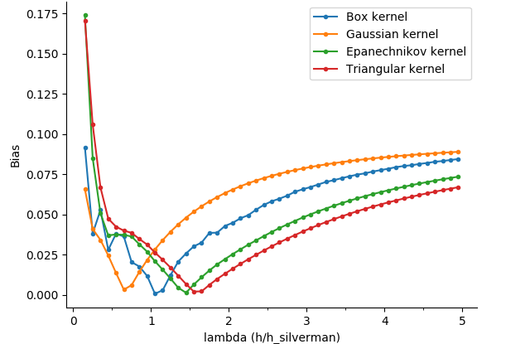
Смещение в фиксированных точках
Рисунок 33. Зависимость смещения от коэффициента пропорциональности λ при различных типах ядра в фиксированной точке 1
.

Slide 27
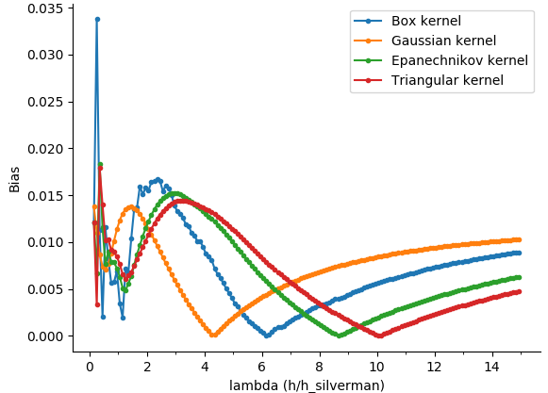
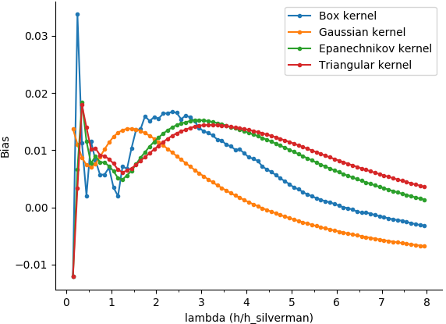
Смещение в фиксированных точках
Рисунки 34, 35. Зависимость смещения от коэффициента пропорциональности λ при различных типах ядра в фиксированной точке 3. Слева смещение по модулю.
.

Slide 28
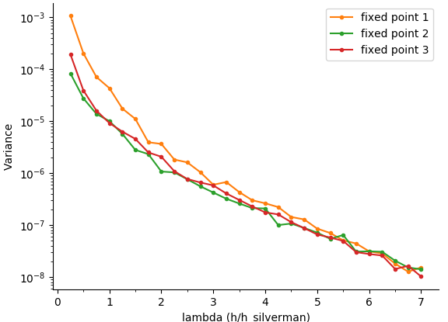
Дисперсия в фиксированных точках
Рисунок 36. Зависимость дисперсии от коэффициента пропорциональности λ в различных фиксированных точках (Gaussian kernel)
.

Slide 29
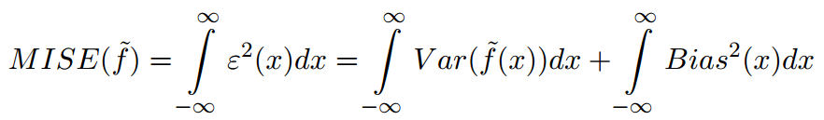
Анализ MISE

Slide 30
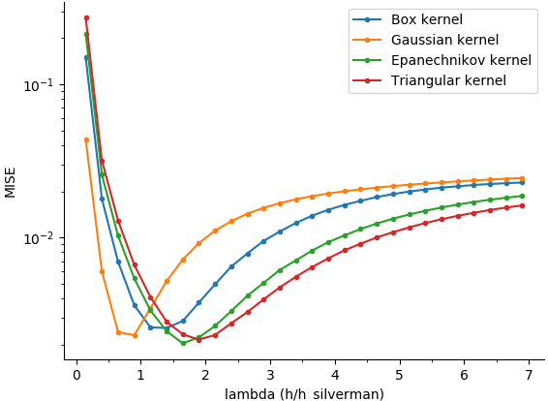
Дисперсия в фиксированных точках
Рисунок 37. Зависимость средней интегральной ошибки восстановления плотности (MISE) от коэффициента пропорциональности λ при различных типах ядра в фиксированной точке 1

Slide 31
Выводы (ширина окна)
Для восстановления плотности распределения необходимо выбрать вид и ширину окна.
При увеличении ширины окна:
смещение резко убывает, затем (немного не доходя до Сильвермана) начинает плавно расти
дисперсия резко убывает примерно до Сильвермана, потом плавно убывает
‎ MISE убывает до Сильвермана, потом растёт
Оптимальную ширину окна в зависимости от вида окна следует искать в интервале 0.7h-1.5h

Slide 32
Выводы (вид окна)
Наименьшая ошибка с шириной Сильвермана получилась у Box Kernel.
Gauss kernel - самый плавный
Epanichnekov & Triangular kernel - несколько лишних пиков
Выбор вида окна зависит от предполагаемого распределения данных.

